Slide 1


Государственное автономное профессиональное образовательное учреждение
Республики Крым
«Крымский многопрофильный колледж»
Межрегиональный слёт добровольцев
«Добро в СПО»

Slide 2
ЦЕЛЬ ПРОЕКТА
Создать условия для обмена опытом среди добровольцев, обучающихся в СПО, повышение привлекательности идеи добровольчества среди молодежи, посредством проведения слёта. Приобщение добровольцев к взаимодействию с социально ориентированными некоммерческими организациями, благотворительными фондами и другими организациями, осуществляющими добровольческую деятельность.

Slide 3
ЗАДАЧИ ПРОЕКТА
Создание оргкомитета, определение алгоритмов его работы и правил для участников слёта, информирование целевой группы слёта;
Привлечение к участию в слёте добровольческих объединений, социально ориентированных некоммерческих организаций, благотворительных фондов, добровольцев; организация и проведение мероприятий в рамках проекта.

Slide 4
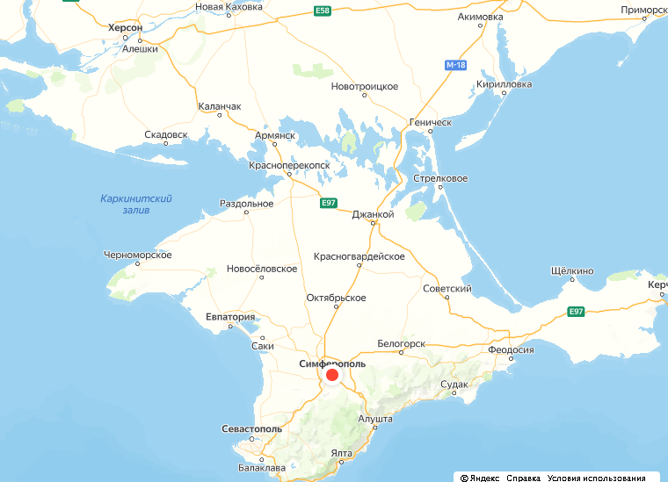
ГЕОГРАФИЯ ПРОЕКТА
Новые исторические территории
Республика Крым
г. Севастополь

Slide 5
ФОРМАТ МЕРОПРИЯТИЯ
Слёт «Добро в СПО» это образовательный слёт, предлагающий участникам серию лекций, мастер-классов и практических семинаров. Его деятельность направлена на повышение уровня практических навыков и формирование коммуникационных связей волонтеров обучающихся в СПО Республики Крым и на исторических территориях.

Slide 6
АКТУАЛЬНОСТЬ ПРОЕКТА
Результаты опроса целевой аудитории

Slide 7
АКТУАЛЬНОСТЬ ПРОЕКТА
Результаты опроса целевой аудитории

Slide 8
АКТУАЛЬНОСТЬ ПРОЕКТА
Наш проект актуален и востребован у нашей целевой аудитории. Слёт добровольцев это возможность обучения, переподготовки и обмена опытом среди волонтеров – важное средство повышения эффективности деятельности, и создание единой информационной среды. Компетенция и мотивация добровольцев, два важных фактора, которые всегда нужно учитывать при работе с ними.

Slide 9
ЦЕЛЕВАЯ АУДИТОРИЯ ПРОЕКТА
Студенты, обучающиеся по программам СПО в Республике Крым, г. Севастополь и на новых исторических территориях. Возраст 15-20 лет. Педагоги, курирующие добровольческую деятельность в образовательных учреждениях СПО, заинтересованные в развитии добровольчества.

Slide 10
ОЖИДАЕМЫЕ РЕЗУЛЬТАТЫ
Количество волонтеров), участвующих в реализации проекта не менее 12 человек, участников слёта 106 человек. Количество добровольцев (волонтеров), прошедших образовательные программы (очно и на платформе Добро.ру) в период реализации проекта не менее 120 человек;
Количество партнеров, привлеченных к реализации пректа не менее 4-х;
Количество публикаций в социальных сетях не менее 5;
Качественные изменения - популяризация в среде СПО темы волонтерства; востребованность обучения и использование полученных знаний в работе; приход новых волонтеров в добровольческую деятельность. Обмен опытом, налаживание социальных связей между всеми участниками.

Slide 11
ПЕРСПЕКТИВЫ ДАЛЬНЕЙШЕГО РАЗВИТИЯ
Консультационное и методическое сопровождение заинтересованных студентов и педагогов СПО, развитие добровольческих объединений на местах, проведение единых добровольческих инициатив во всех СПО республики и на исторических новых территориях.
Проект может быть ежегодным событием в сфере добровольчества.
Его можно будет трансформировать, расширять географию проекта, а также можно в будущем при наличии финансовых средств трансформировать в двухдневный форум.

Slide 12
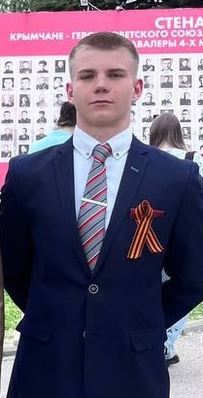
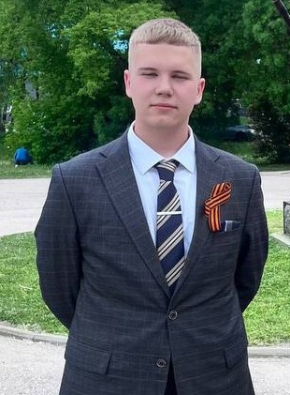
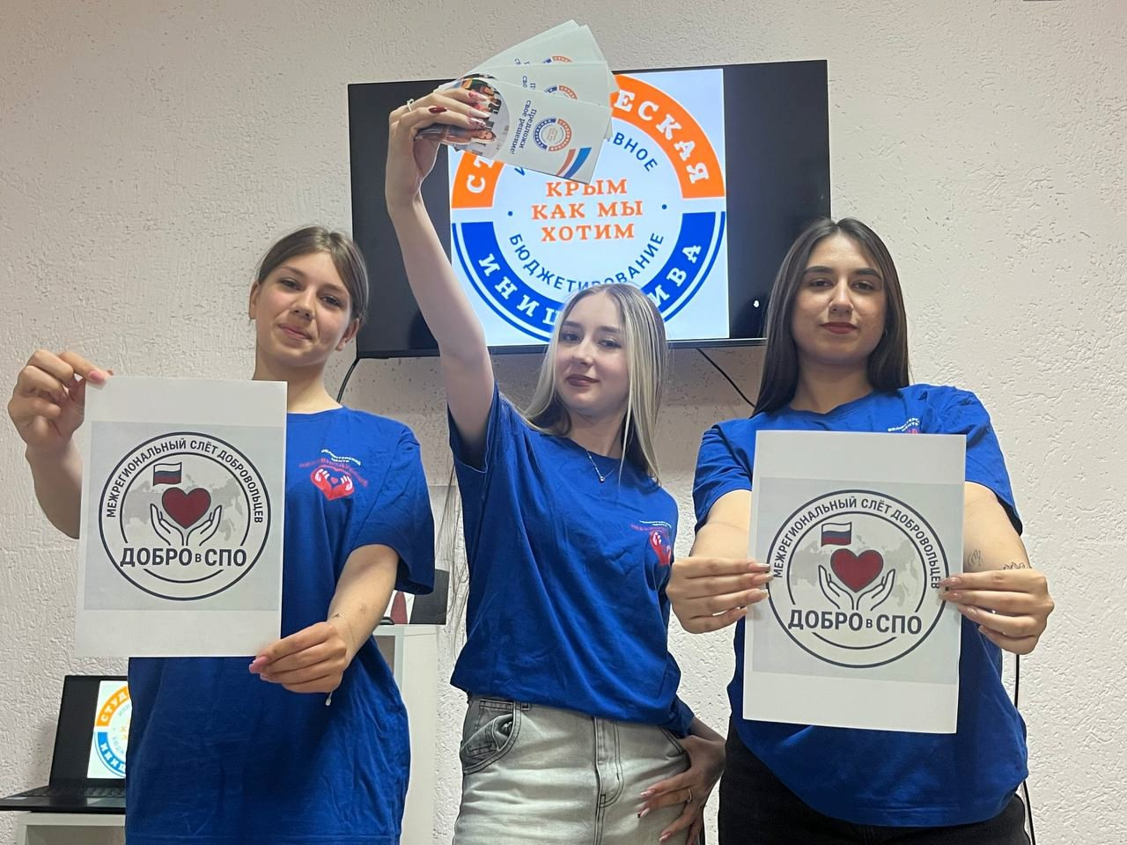

КОМАНДА ПРОЕКТА
Кабанов
Ярослав
Будыхин Данила
Цветкова Вероника
Айтан Мерьем
Фролова Ульяна
Зинченко Вероника

Slide 13
Этапы календарного плана реализации проекта
1Формирование оргкомитета, разработка алгоритма его работы.
2 Планирование работы в рамках Проекта.
3 Организация закупок.
4 Привлечение заинтересованных лиц к участию в Проекте.
5 Привлечение студентов СПО к участию в мероприятиях в рамках Проекта.
6 Информирование ОУ СПО о Проекте.
7 Привлечение Партнеров.
8 Формирование волонтерского корпуса.
9 Заявочный этап.
10 Проведение слёта
11 Анализ реализации проекта. Сдача отчётности.

Slide 14
БЮДЖЕТ ПРОЕКТА ПО ВИДАМ РАСХОДОВ
Закупка работ и услуг:
- Услуги дизайнера;
- Кофе брейк для гостей, спикеров;
- Услуги по организации питания.
Закупка непроизводственных активов, нематериальных активов, материальных запасов и основных средств:
- Вода;
- Баннеры;
- Футболки;
- Блокноты;
- Ручка шариковая;
- Бейджи;
- МФУ.

Slide 15
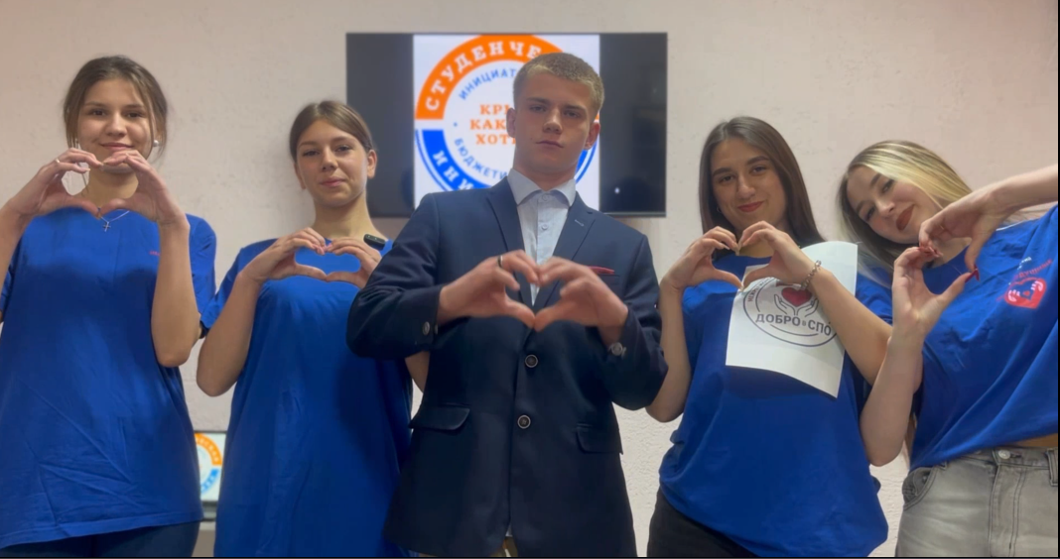
ДО ВСТРЕЧИ!

